Slide 2
BEDEN DİLİ
Çok dikkatli ve bilinçli bir gözlemci için, beden dili ağızdan çıkan sözlerden daha etkili ve anlamlıdır. Beden dilimizin gönderdiği mesajların şifresini çözmeye çalışan bilim dalı olarak Sinergoloji1 işaret edilmektedir. Peki ama sinergoloji nedir? Hangi alana ışık tutar?
Sinergoloji, beden dilini analiz etmeyi amaçlayan bir bilim dalıdır. Beden hareketlerine bakarak insan düşüncesini daha iyi anlamayı hedefler. Bugün sinergolojinin alanına giren 1260 işaret belirlenmiştir.
İletişimde insanların kullandığı jest ve mimiklerin ve bedene özgü tepkilerin anlamı bu bilim sayesinde açıklığa kavuşturulur. Bu alan beden dilimizin sözlü iletişimde ne kadar çok bir öneme sahip olduğunu bize göstermektedir. Beden dilimizin arkasında saklanan niyetleri ve anlamı deşifre etmeye imkân tanımaktadır. Bugün birçok polis, avukat, hakim, doktor, psikolog ve sosyal emekçiler muhataplarının mesajlarını daha iyi anlayabilmek için bu alanda eğitim almaktadır.

Slide 3
O andan itibaren, beden dilinizi istediğinizi elde etmek için kullanmaya başladınız.
Küçük çocuklar benmerkezci olurlar, beden dilinizin çalışma yöntemi de budur.
Yiyeceğe ya da ilgiye ihtiyaç duyduğunuzda, çığlık atar ya da ağlardınız, suratınız kıpkırmızı kesilirdi, yumruklarınızla havayı döverdiniz. Verilen yiyecek istediğiniz gibi olmadığında, tiksintiyle suratınız buruşturup, başınızı iki yana sallardınız.
Surat asmak, kolları göğüste kavuşturmak, başınızı öne eğmek ve alt dudağınızı sarkıtmak demekti. Bir başka çocukta sahip olmadığınız bir şeyi gördüğünüzde, suratınız büyük bir mutluluk içinde kıskançlık ifadesine bürünürdü.
Yalan söylediğinizde suratınızı ellerinizle örtediniz ve halka açık, kalabalık bir yerde bağırıp çağırmak umurunuzda olmazdı.2 Bu satırları okuyup gülümsemeyen kimse var mı? Hepimiz kendimizi tarif edilmiş gibi görebiliriz.

Slide 4
Bir insan karşısındakinin Jestlerini gözlemleyerek birçok bilgi elde edebilir.
Bunu Bandler ve Grinder’in yaptığı bir örnekle açıklamaya çalışalım: Örnekte bir
bayandan bacak bacak üstüne atmadan normal bir şekilde oturması istenir. Ona
duruma kendini hazırlaması için bir soru sorulacağı söylenir. Diyalog şu şekilde
devam eder:
- Araba sürüyor musunuz?

Slide 5
Burnun Kaşınması
Bu bir yalan söyleme işareti değildir ama çok
yoğun bir duygu ve heyecana işaret eder.
Böylesi güçlü bir duygu sırasında, kan akışı artar. Bu bir
burun kaşıntısına neden olabilir. Bir anlaşmazlıktan,
kızgınlıktan, bir hastalıktan, bir üzüntüden bir stresten
kaynaklanabilir. Burnu kaşıma dışında saçlara dokunma, kulağa dokunma gibi hareketlerin kişide alışkanlık haline dönüşmüş olmamasından emin olunmalıdır. Aksi halde, bunların tuhaf alışkanlık mı yoksa bir şeyleri açığa vuran gerçek işaretler mi olduğunu anlayamayacaksınız.

Slide 6
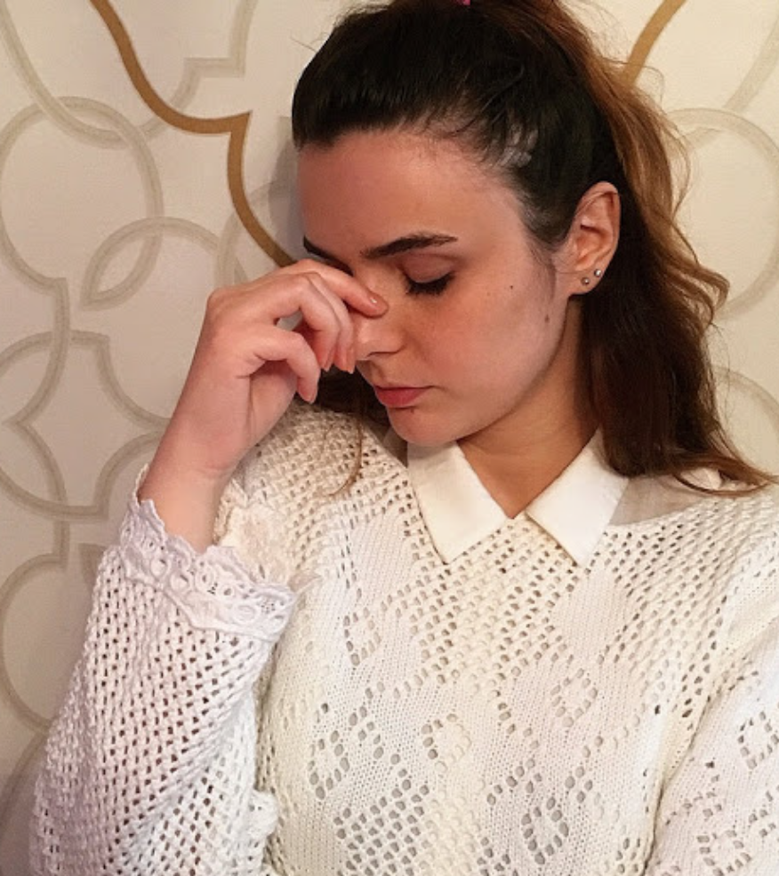
Resimde yer alan burnun üst tarafının kaşınması ile burna dokunma arasında paralellikler vardır. Buruna dokunma, parmağın burnun hemen alt kısmına hafifçe sürtülmesi hareketidir. Burun kaşıma yalan söyleyen insanların yaptığı bir hareket olarak görülür. İnsan beyni mantık üzerine çalıştığından söylenen ile gerçekte var olan arasında bir uyuşmazlık olunca beyin vücut organlarına sinyaller gönderir. Kişi yalan söylediğinde ise beyin, burun ucundaki sinirleri uyarır ve bir kaşınma karıncalanma hissi meydana getirir. Bu da kişiyi burnunu kaşımaya iter. Burun kaşıma vücut dilinde konuşanın yalan söylediğinin sinyali olarak görülürken dinleyen için de inanmama anlamına gelir. Bunun dışında değişik anlamlar yüklendiğini biliyoruz. İnsanlar bazen hoşnut olmadıkları durumlarda burunlarını sağa sola kıvırarak hoşnutsuzluklarını belli etmeye çalışırlar. Bu hareket aynı zamanda birilerini aşağılama, önemsememe anlamlarına da gelmektedir. Başı biraz geriye doğru atarak bakmak ise, burnu havada imajı verir. Yani kibirlenme anlamına gelmektedir.

Slide 7
El Hareketleri ve Tokalaşma (El Sıkışma)
Hemen hemen tüm toplumlarda insanlar birbirleriyle karşılaştıklarında el
sıkışırlar. Bu hareket birbirlerine karşı duydukları sevgi ve saygının belirtisi olarak
kabul görür. Ancak el sıkışma, sıkışma tarzına göre değişik mesajlar içerir.
Bu mesajları üstünlük, eşitlik ve boyun eğme şeklinde tanımlanabilir. Tokalaşma,
dokunuşun gücü sayesinde hakkınızda çok kısa bir zaman diliminde çok şey söy
ler. “Unutmayın ki maymun psikolojisinde, eli öne uzatmak bir kabullenilmiş teslimiyet hareketidir. Çatışmayı sona erdirmek ve bağ kurmak için kullanılan bir
teslimiyet sinyalidir. Elini uzatan bir maymun, elinin daha dominant bir maymun
tarafından ısırılmasını göze alır. Bunu bu denli abartmanıza gerek yok ama tokalaşmanızı bir güç ya da hakimiyet sinyali olarak kullanmak oldukça etkilidir. Daha az çatışma ve daha fazla uyum sağlamak üzere kullanılır”.
Normal bir tokalaşma süresi 3 saniye sürer ve kişinin bizi görmekten mutlu
olup olmadığını gösterebilir. Sizi gördüğüne mutlu olan kişi sözlerinize de dikkat
kesilerek iletişim kurma isteğini gösterir.

Slide 8
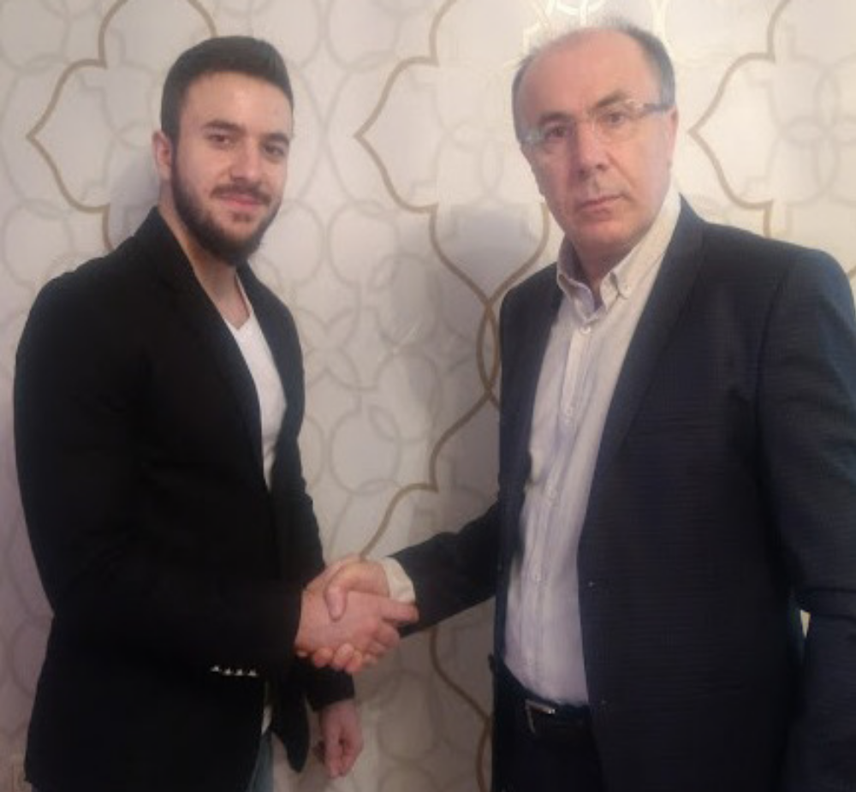
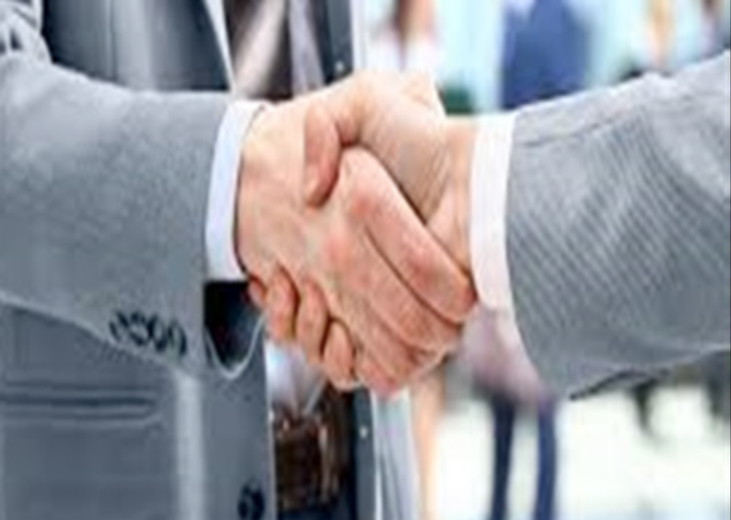
Güvenli ve dengeli bir tokalaşma kendine güveni, yerinde bakışı, doğrulama kapasitesini belirtir.

Slide 9
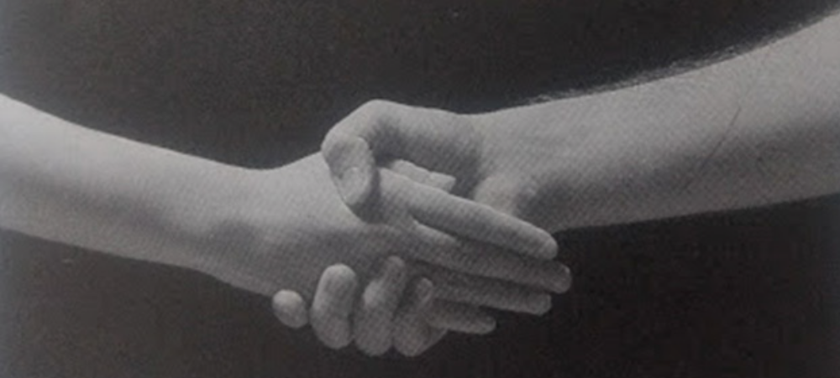
Gevşek bir el sıkışma utangaçlığın, bazı durumlarda sorumluluk alma
güçlüğü çekmenin ve kendini bir şeye vermekte zorlanmanın, işareti olabilir.
Bu aynı zamanda bir tükenmenin, depresyonun ve her şeye karşı bir
ilgisizliğin, boş vermenin yansıması olabilir.

Slide 10
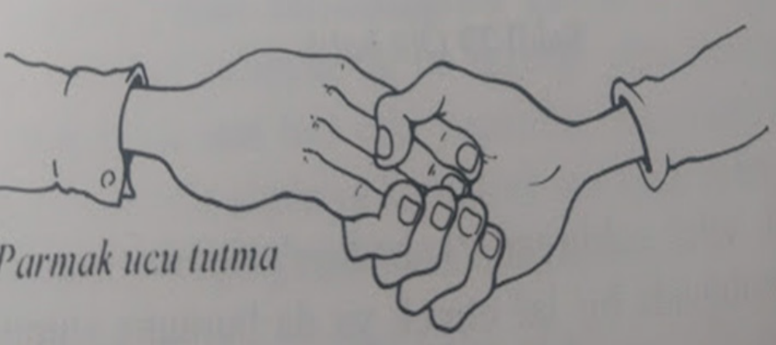
Parmak ucundan tutma da hedefini şaşırmış bir gergin kol uzatma gibidir; kullanıcı karşıdakinin parmaklarını yanlışlıkla tutar.
Hareket yapanın karşısındakine karşı hevesli ve istekli bir tavrı varmış gibi görünse de aslında kendine güven eksikliği çekmektedir. Gergin kol uzatma gibi parmak ucu tutmanın da esas amacı karşıdakini rahat edebileceği bir mesafede tutmaktır.
Çok sert ve kaba bir el sıkışma bir kızgınlığa, önemsememe, hor görme ve diğerine hükmetme ihtiyacını gösterebilir.
• Büyük kol hareketleriyle yapılan bir tokalaşma ise büyük bir heyecanı yansıtır.

Slide 11
Karşımızdaki kişiye samimi ve içten duygularımızı ifade etmek için onun elini iki elle sıkarız.
Bu şekilde iki elle yapılan el sıkma hareketi karşıdaki kişiye iyi niyet ve güven duygusu göstermenin işareti olarak yorumlanır.
Politikacılar ve doğulu devlet adamları tarafından kullanılan bu tür el
sıkışma biçimi, o insanlar için büyük çoğunlukla gerçek duyguları yansıtmaktan çok bir gösteri niteliğindedir.
James, “iki elle karşıdaki kişinin tek elini tutmayı El Sandviçi olarak adlandırır. Dışarıdan oldukça dostane bir hareket gibi görünür ama kurbanı kapana kıstırarak çaresiz bırakacağından tehditkar bir imada bulunabilir”

Slide 12
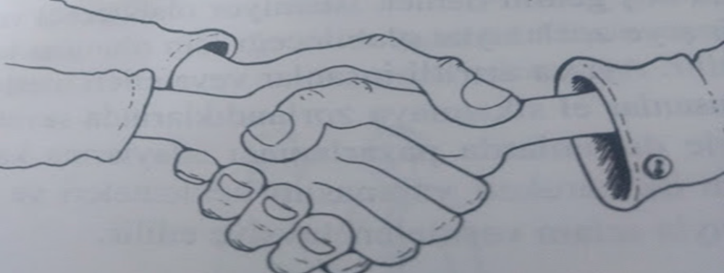
İnsan uzun zamandır görmediği eski bir arkadaşıyla bu şekilde el sıkışabilir ancak ilk defa karşılaştığı veya çok az tanıdığı bir kişinin elini bu şekilde sıkması bir çıkar beklentisi olarak düşünülür. Benzer şekilde el sıkışırken, sol eliyle karşısındaki kişinin kolunu veya omzunu tutmak da o kişiye karşı duyulan özel duyguları gösterir. Karşıdaki kişinin kolunu veya omuzunu tutan kişi böylece onun mahrem alanına girmekte sakınca görmediğini ifade etmiş olur. Bu el sıkışma biçimi yakın arkadaşlar arasında ve bu duyguların karşılıklı olarak yaşandığı durumlarda kabul edilebilecek bir el sıkışma biçimidir. Aksi takdirde insanlarda rahatsızlık yaratır

Slide 13
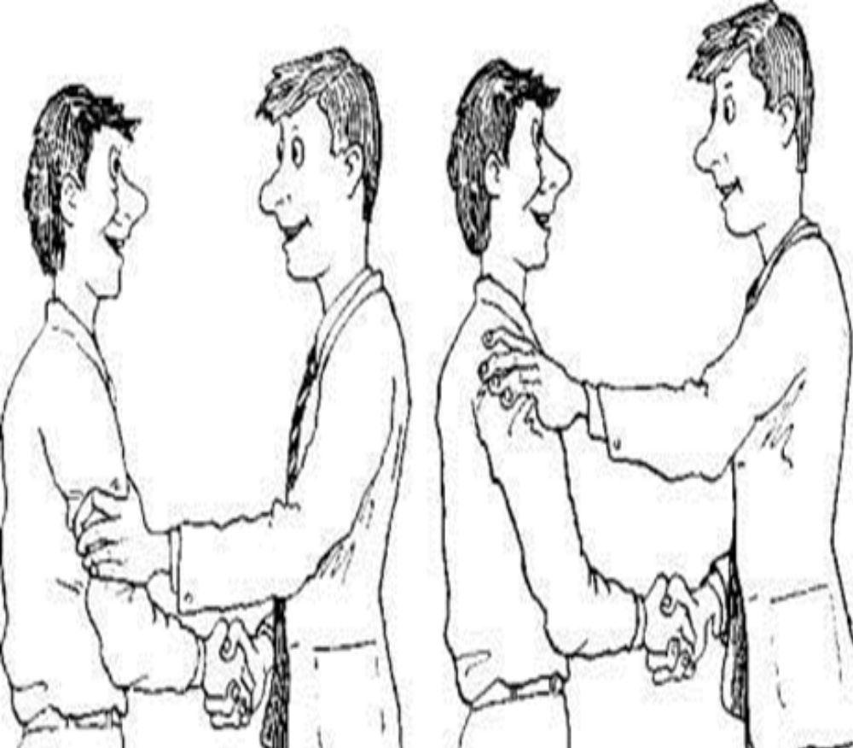

Slide 14
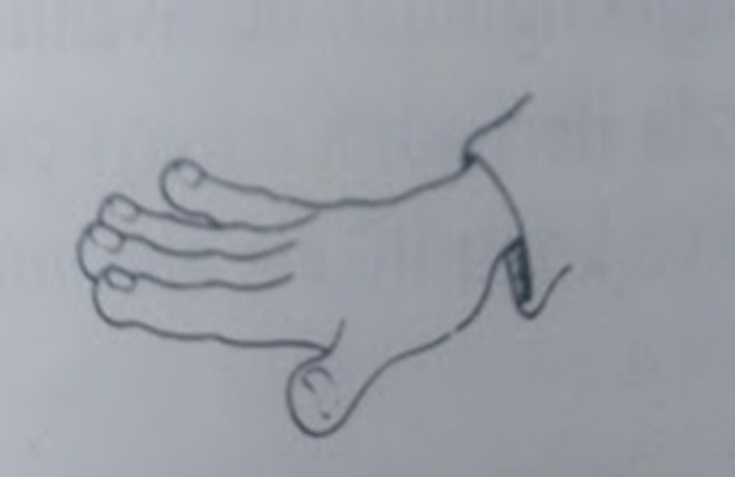
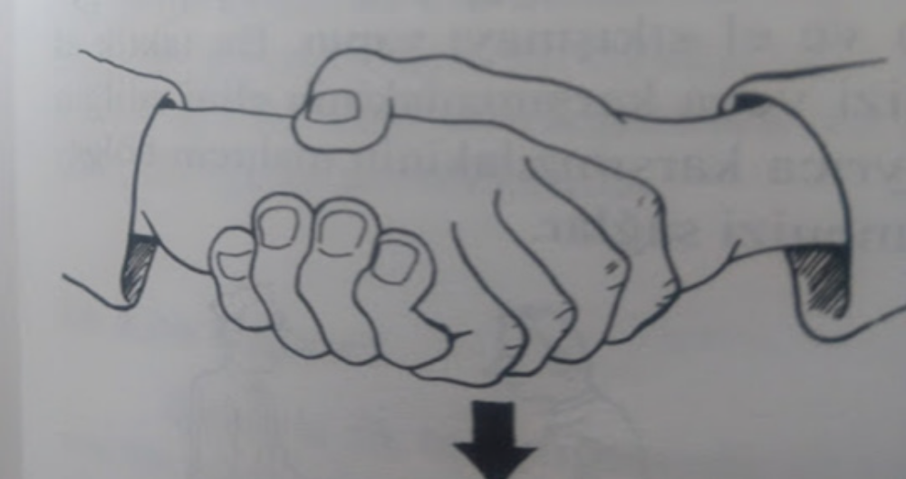
Avuç içi yere bakar şekilde el sıkışma daha çok üstünlük ifadesinin yansıması olarak kullanılır. Bu tarz el sıkışmayı, genellikle el sıkışma inisiyatifini başlatarak üstünlüklerini göstermeye çalışan üst düzey yöneticilerin benimsediği görülmüştür.

Slide 15
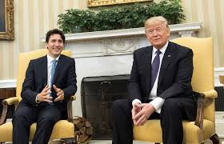
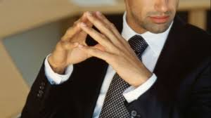
Çevremizde, okulda ve siyasi arenada bazı kişilerin ellerini çatı şeklinde birleştirdiği sahnelere şahit oluruz. Bu hareketi kullananlar genelde kendine güvenen kişilerdir.
Allan yaptığı gözlem ve araştırmalar sonunda bu hareketin genellikle alt-üst etkileşimi içerisinde kullanıldığını ve kullananın kendine güveni veya ben her şeyi bilirim havasında olduğunu gösteren bir hareket olduğunu söylemektedir.

Slide 16
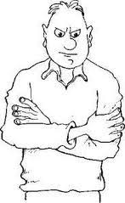
Kollarını Kavuşturma
Kol kavuşturma hareketi bir kapalılık işareti olarak değerlendirilir. Bunun dışında, üşüyen bir insanın da kollarını kavuşturduğuna şahit oluruz. Bazen de ellerini kavuşturmak birisine konsantre olmayı gösterebilir. Bir başka izlenim ise; “ben bu pozisyonda çok rahatım” demektir. “Kol kavuşturma ile ilgili olarak Amerika Birleşik Devletleri’nde yapılan araştırmalar çok ilginç birtakım sonuçlar ortaya koymuştur. …Bir öğrenci grubundan bir dizi konferansa katılmaları istenmiş ve her öğrenciye kol ve bacaklarını kavuşturmamaları ve rahat, gevşek bir oturma biçimi benimsemeleri talimatı verilmiş…..

Slide 17
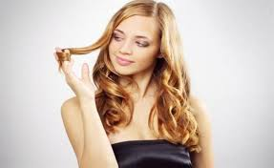
Saçlarla Oynamak
Halktaki yaygın kanının aksine saçlarla oynamak her zaman bir baştan çıkarma işareti değildir. Birisi işaret parmağının etrafında saçını doladığında, bu basitçe bir düşünme işareti olabilir. Parmağa dolanan saçın karşıdakine yönelmiş ucu baştan çıkarma işaretidir ama bunu
tek başına bu şekilde değerlendirmek doğru değildir. Bu jestin yanında başka bileşenler de eşlik ediyorsa birisini ayartma olarak kabul edilebilir. Mesela vücut öne doğru eğilmiş vaziyet alır, başın ekseni yüzün sol tarafını gösterir, el ileri doğru yönelir, sol göz daha büyük hal alır. İşte bu bileşenlerle tipik bir ayartma hareketi gerçekleşmiş olur.

Slide 18

Su İçmek
Bir sorgulama veya bir görüşme esnasında, ağıza bir yudum su almak bir sorudan canı sıkılmış, zor duruma düşürülmüş anlamına gelir ve bu aynı zamanda konuşmasını oluşturmaya yönelik zaman kazanma tarzıdır. Bu durum bazen konuya, duruma veya konuşulan kişiye göre duyulan sıkıntının kanıtı olarak görülür. Hatta bazıları su bardağını içecekmiş gibi kaldırıp bir yudum bile almadan geri bırakırlar: Bu bir rahatsızlık işareti değil ama bir orada takılıp kalma jestidir.

Slide 19
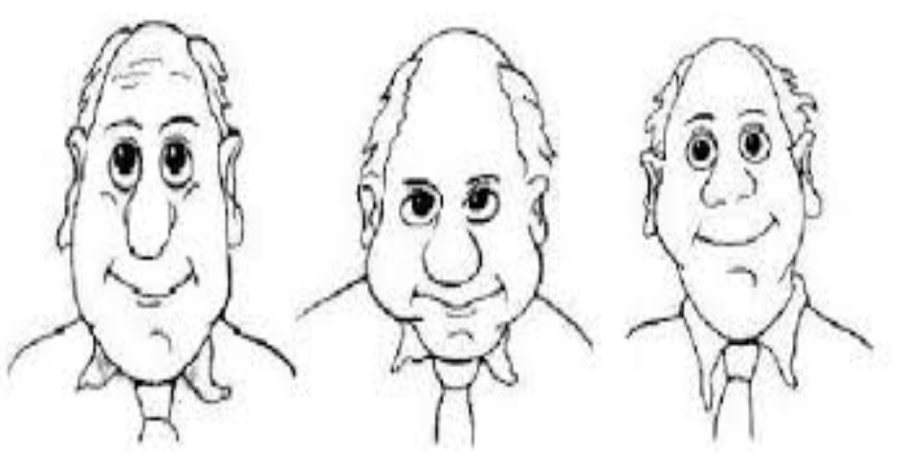
Bakış

Slide 20
bakışma davranışı dört gurupta incelenebilir:
1. İç bakışı: İş tartışmalarında, bakışlarımızı, karşımızdaki kişinin gözleri ile alnı arasına yöneltiriz. Gözler ile alnın ortasındaki bir noktadan geçen bir üçgen hayal edelim. Bakışlarımız bu üçgene yöneltirsek karşımızdaki kişi bizim iş konusunda ciddi olduğumuzu düşünür.
2. Sosyal bakış: Sosyal bir karşılaşma anında bakışlar, karşımızdaki kişinin gözleriyle ağzı arasındaki üçgene yönelir. Bu bakış samimi bir yaklaşımın işaretidir.
3. Mahrem Bakış: Kadın ve erkekler birbirleriyle ilgilendikleri zaman, bakışlarını karşılarındaki kişinin göz seviyesinin altından bel seviyesine kadar uzanan bölgeye yöneltirler. Başka bir ifadeyle, birbirlerini tepeden tırnağa süzerler. Buna derin bakış da denir. İlgi aynı ise karşısındaki aynı bakışla cevap verir.
4. Yan bakış: Hafif kalkmış kaşlar ve gülümseme gizli ilgi ve saldırganlık durumunda kullanılır. Aşağı doğru dönük kaşlar ve çatık alın şüpheli, saldırgan ve eleştirel bir tavrın işaretidir.

Slide 21
İnsanları Cezbetmede Beden Dilini Kullanmaya Özgü Tavsiyeler:
Aynı jest ve mimikleri kullanma sanatı
Gülümseme, bir cezbetme silahı
Bakış, beden dilinin yapı taşıdır.
Ellerinizi kullanın!
Gerçek veya Yalan
İnsanların Yalan Söylediğini Ele Veren İşaretler

